Slide 1
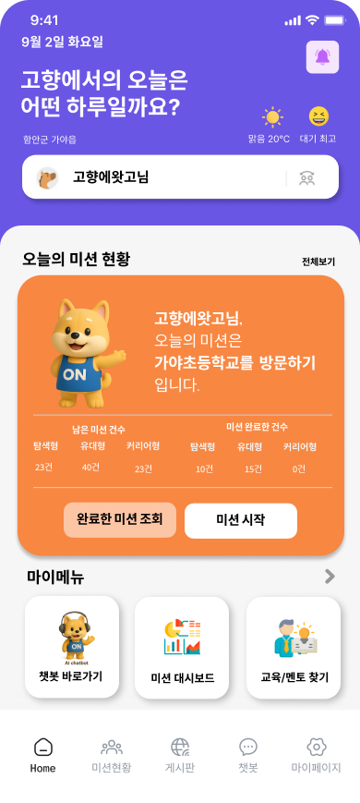
｜다섯이 내고향
고향으로 ON: 고향과 귀향자를 이어주는 AI 정착 코디네이터
아이템 사진1 (좌상단 이미지)
고향으로 돌아온 나의 안정적인 정착을 위하여!
고향으로 ON은 장년층이 고향에서 새로운 삶을 안정적으로 시작할 수 있도록 돕는 AI 정착 코디네이터예요.
사용자 프로필과
활동을 기반으로
개인화된 미션 추천
지자체 협업을 통한
지역 밀착형 정보를 제공
게시판을 통한
소통 커뮤니티
핵심 기능
LLM RAG 기반 맞춤 미션 추천
챗봇 중심의
쉬운 인터페이스
지역주민
멘토 매칭 커뮤니티
아이템 사진2 (하단 좌측이미지)
아이템 사진3 (하단 중앙이미지)
아이템 사진4 (하단 우측이미지)
기대 효과
지역 소멸 위기 완화 및 공동체
활력 회복
장년층의 제2커리어 및 소득 창출
기회 확대
매년 귀향 인구 약 30만 명의
안정적 정착 지원

Slide 2

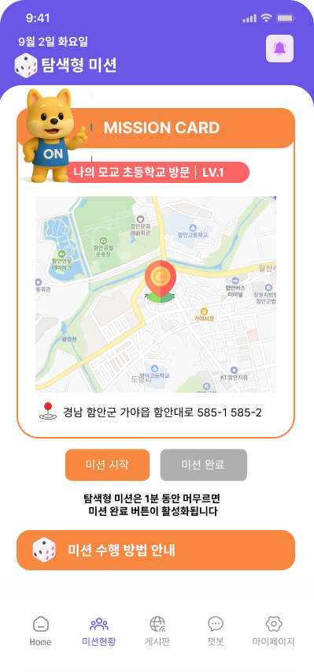
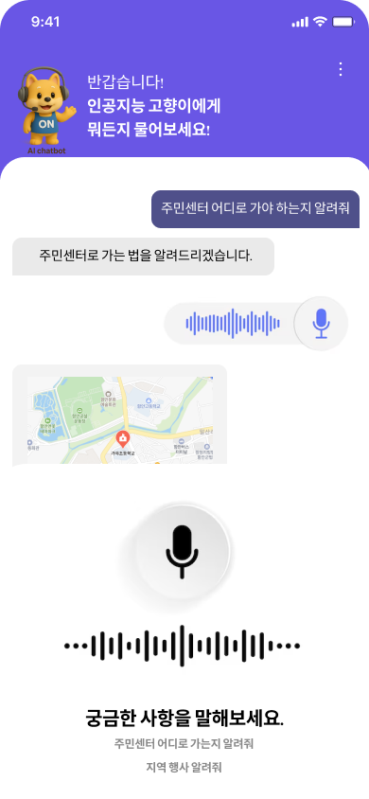
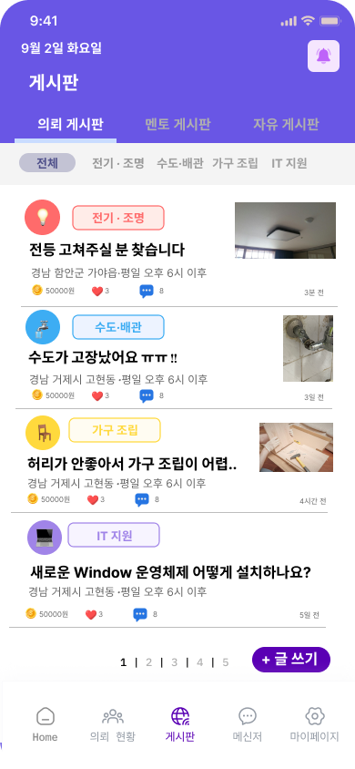
｜다섯이 내고향
고향으로 ON: 고향과 귀향자를 이어주는 AI 정착 코디네이터
아이템 사진1 (JPG, PNG / 고화질 삽입 및 메일에 별도 사진 첨부 필요)
고향으로 돌아온 나의 안정적인 정착을 위하여!
고향으로 ON은 장년층이 고향에서 새로운 삶을 안정적으로 시작할 수 있도록 돕는 AI 정착 코디네이터예요.
사용자 프로필과
활동을 기반으로
개인화된 미션 추천
지자체 협업을 통한
지역 밀착형 정보를 제공
게시판을 통한
소통 커뮤니티
핵심 기능
LLM RAG 기반 맞춤 미션 추천
챗봇 중심의
쉬운 인터페이스
지역주민
멘토 매칭 커뮤니티
기대 효과
지역 소멸 위기 완화 및 공동체
활력 회복
장년층의 제2커리어 및 소득 창출
기회 확대
매년 귀향 인구 약 30만 명의
안정적 정착 지원

